Slide 1
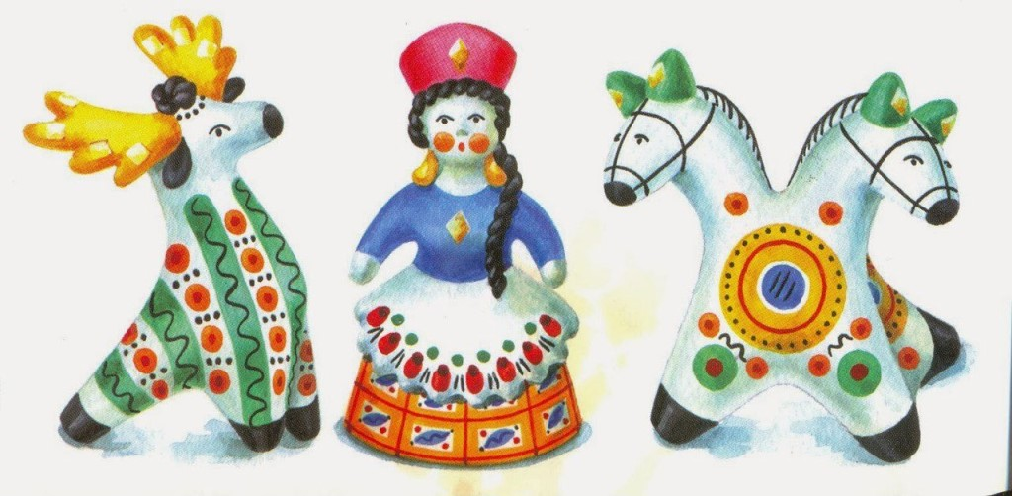
Продолжаем знакомиться с русскими народными игрушками.
В старину любили дети игрушку-матрешку, но были еще и глиняные игрушки.
С некоторыми из них мы сегодня познакомимся

Slide 2
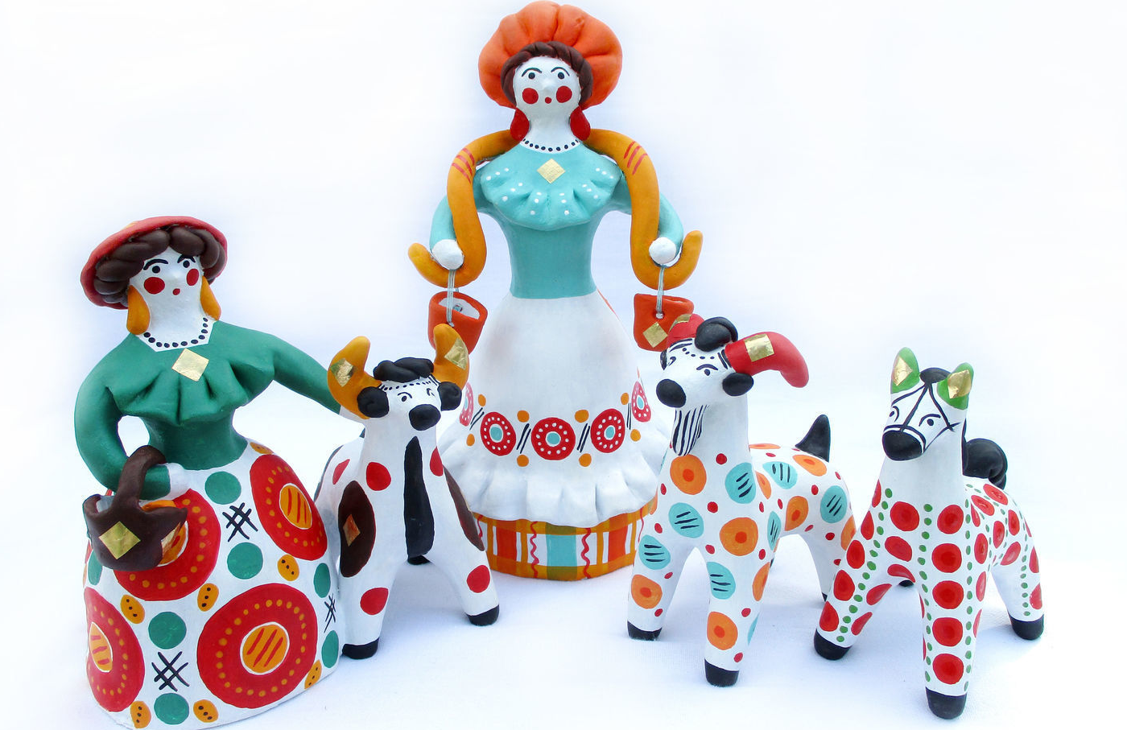
Это дымковская игрушка.
Назвали ее так потому, что начали делать ее
в деревне Дымково.
Узор – проще некуда: кружочки, полоски, платочки, пятна, точечки. Зато краски яркие- яркие. И потому пестро, весело выходит.
Дымковские игрушки необыкновенно нарядны.

Slide 3
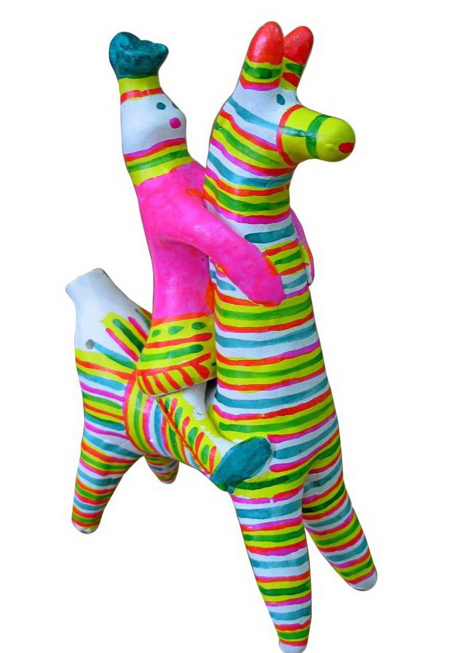
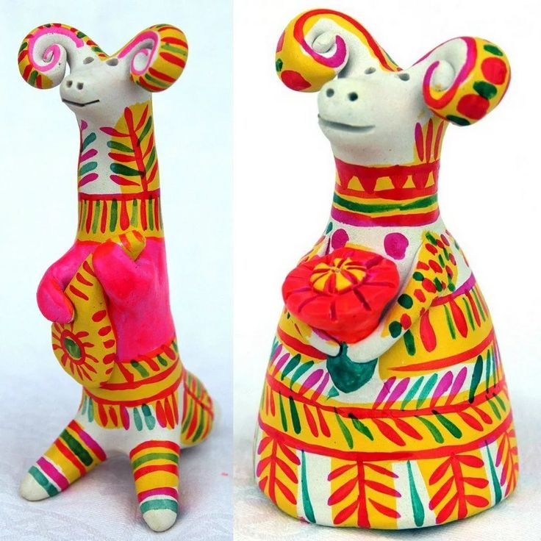
А это филимоновская игрушка.
Они тоже сделаны из глины, но расписаны они совсем по-другому: красными, желтыми и зелеными полосками. Изготавливали такие игрушки в Селе Филимоново Филимоновские игрушки – часто были свистульками.

Slide 4
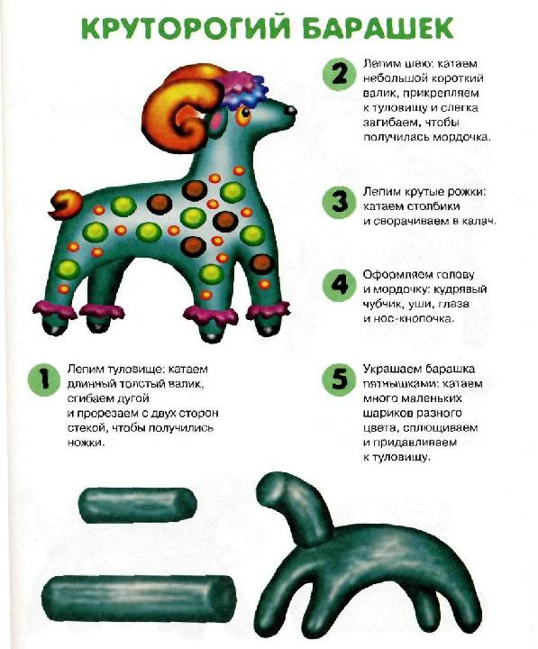
Приглашаем вас тоже стать народными умельцами и вылепить из пластилина игрушку «Дымковского барашка».

